Slide 1
10.시스템 모니터링

Slide 2
용어 정리

Slide 3
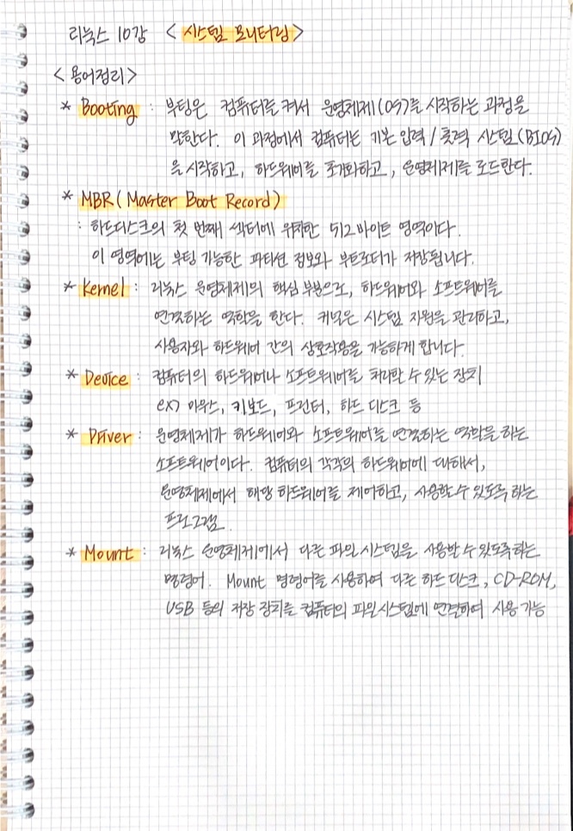
용어정리 & 수업내용 필기

Slide 4
sar 명령 실습

Slide 5
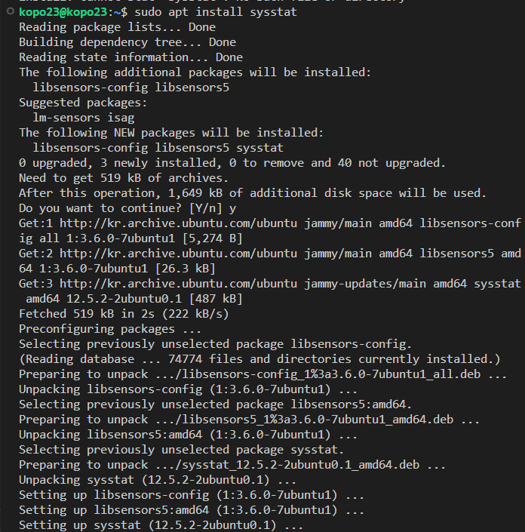
① sysstat 설치
=>”sudo apt install sysstat”
: Systat 패키지가 설치되며, 이를 이용하여 CPU, 메모리, 디스크 등의 시스템 자원 사용 상태를 모니터링할 수 있게 됩니다

Slide 6
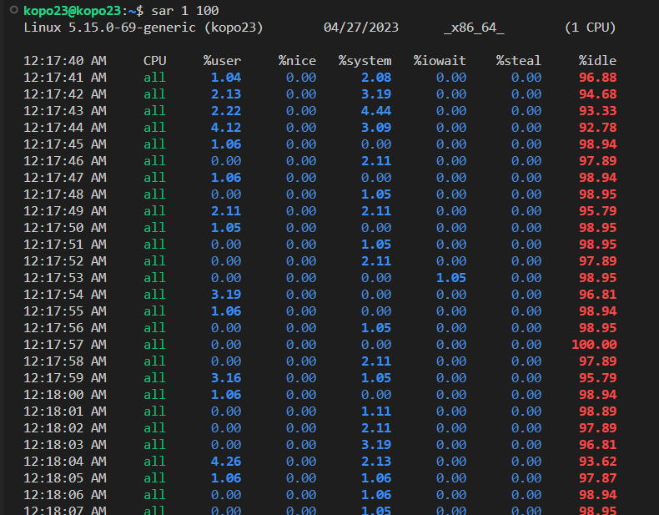
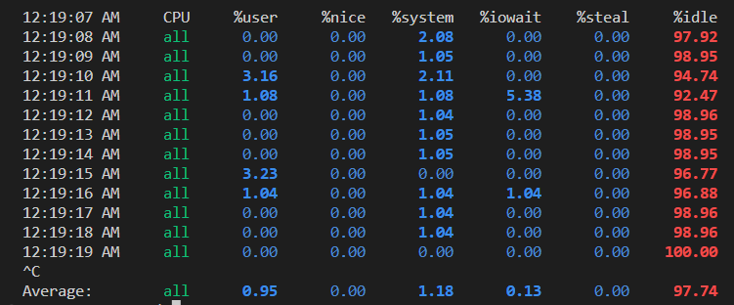
② sar 1 100 실행후 보여지는 항목 조사
=>”sar 1 100”
: CPU, 메모리, 디스크, 네트워크 등의 시스템 자원 사용 상태 정보를 1초 간격으로 총 100번 수집하게 됩니다. 이를 통해 시스템의 부하, 성능 등을 확인할 수 있습니다.

Slide 7
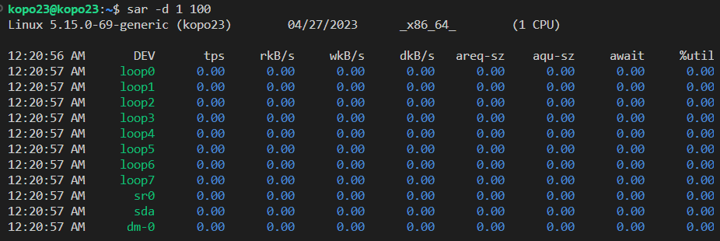
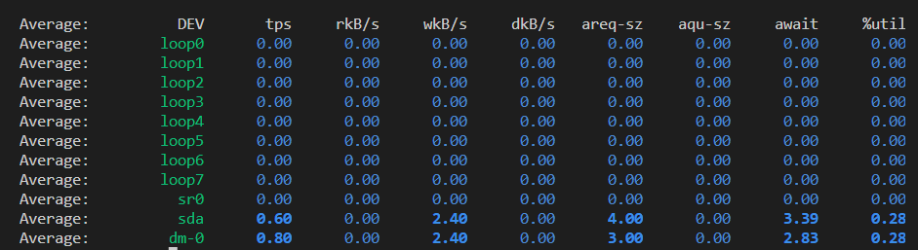
③ sar -d 1 100실행으로 디스크 io정보 조사
=>”sar 1 100”
: 1초 간격으로 총 100번 디스크 사용 상태 정보를 수집하게 됩니다. 이를 통해 디스크 I/O 병목 현상 등을 파악하고, 시스템 디스크 성능 향상을 위한 조치를 취할 수 있습니다.

Slide 8
top 명령 실습

Slide 9
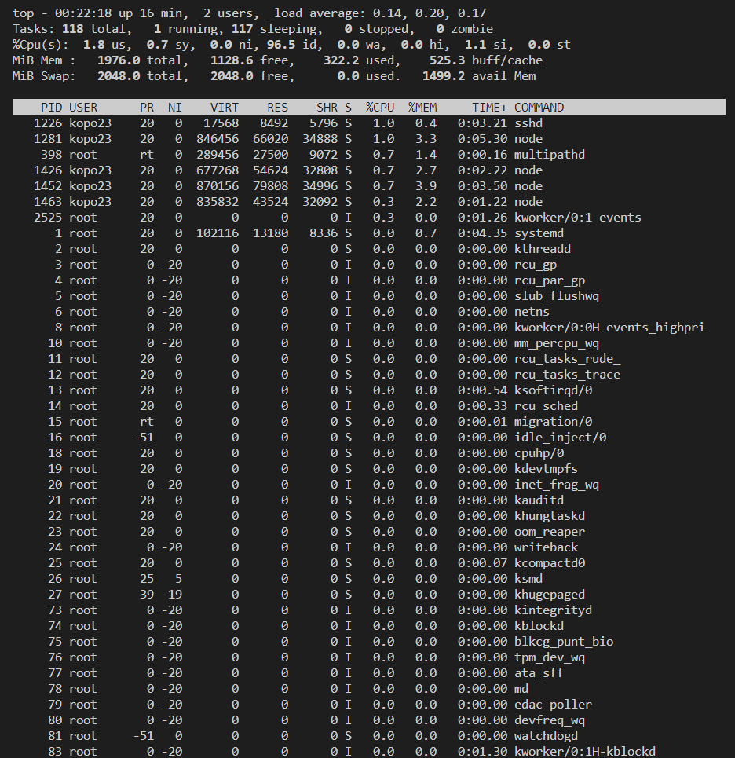
① top명령 실행후 보여지는 항목 조사
=>”top”
- 리눅스의 운영체제에서 실행되고 있는 프로세스의 현재 상태를 실시간으로 모니터링하는 명령어
- 시스템 상태를 빠르게 파악하고, CPU나 메모리를 많이 사용하는 프로세스를 찾아서 관리할 수 있습니다. 또한, 프로세스가 죽거나 비정상적으로 동작할 때 쉽게 확인할 수 있습니다. Ctrl+C를 입력하면 top 명령어를 종료할 수 있습니다.

Slide 10
du 실습

Slide 11

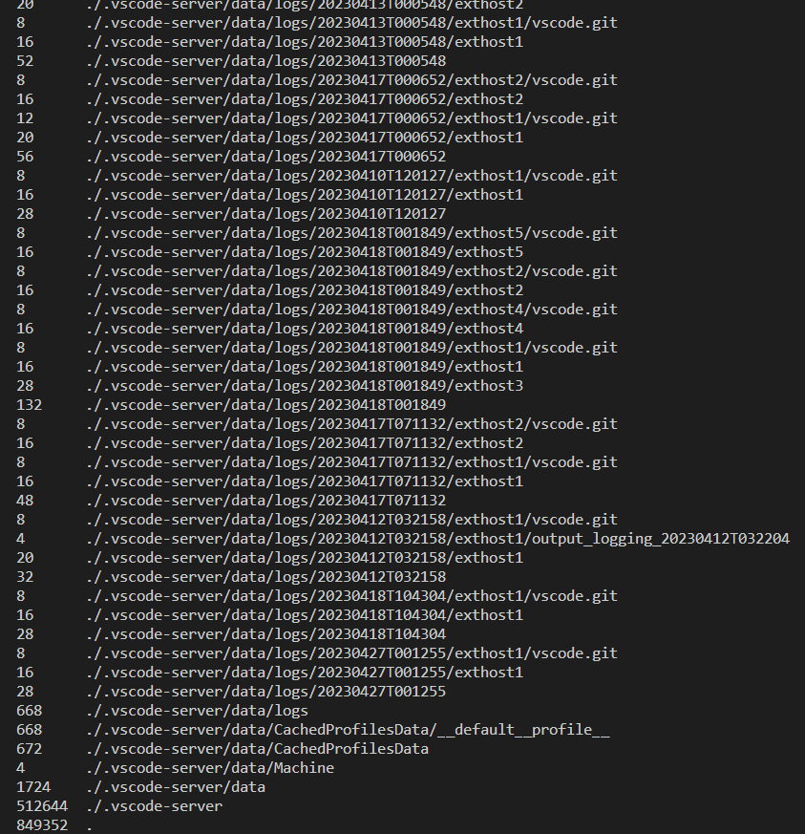
② du -k 실행
=>”du -k”
: 현재 디렉토리와 그 하위 디렉토리의 디스크 사용량을 킬로바이트 단위로 보여줍니다.

Slide 12

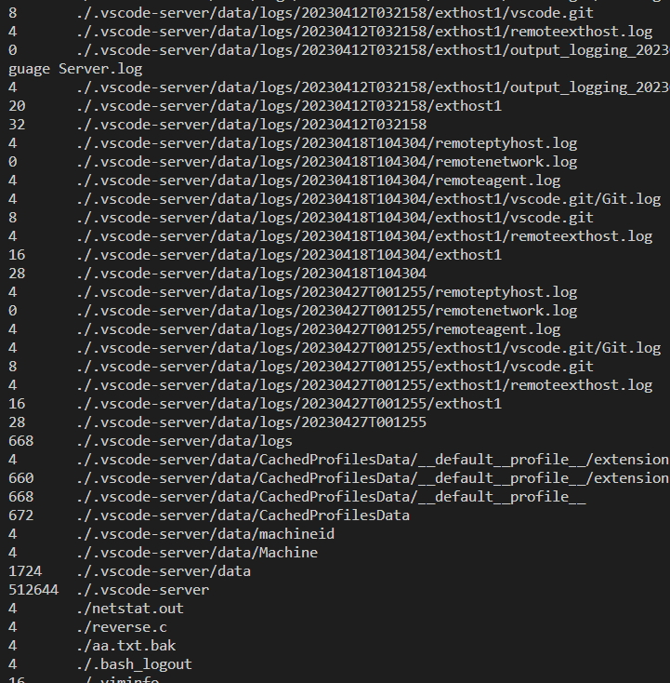
③ du -a 실행
=>”du -a”
: 현재 디렉토리와 그 하위 디렉토리에 있는 모든 파일과 디렉토리의 디스크 사용량을 보여줍니다.

Slide 13
프로세스확인 실습

Slide 14
① jobs실습
=>”jobs”
: 현재 쉘 세션에서 실행 중인 작업 목록을 표시

Slide 15

② ps 실습
=>”ps”
: 현재 실행 중인 프로세스 정보를 보여주는 명령어
: 사용자가 실행 중인 프로세스를 보여주며, 프로세스 ID(PID), CPU 및 메모리 사용량, 시작 시간, 실행 시간 등의 정보를 표시할 수 있다

Slide 16
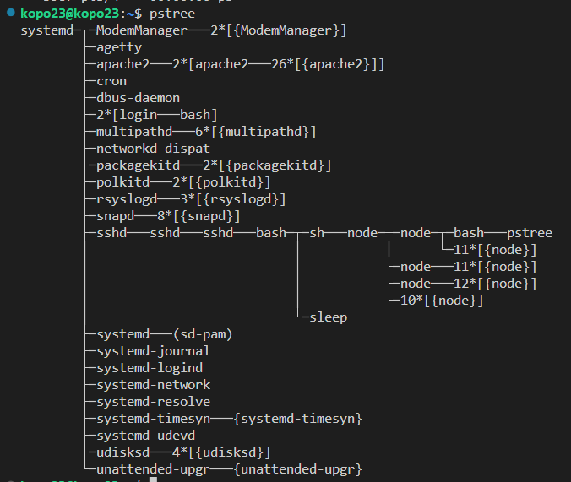
③ pstree 실습
=>”pstree”
: 현재 실행 중인 모든 프로세스를 트리 형태로 표시하는 명령어
: 프로세스의 부모-자식 관계를 트리 형태로 보여줍니다. 이를 통해 사용자는 프로세스 간의 관계와 계층 구조를 쉽게 이해할 수 있다.

Slide 17
④ top명령 실행후 보여지는 항목 조사
=>”top”
- 리눅스의 운영체제에서 실행되고 있는 프로세스의 현재 상태를 실시간으로 모니터링하는 명령어
- 시스템 상태를 빠르게 파악하고, CPU나 메모리를 많이 사용하는 프로세스를 찾아서 관리할 수 있습니다. 또한, 프로세스가 죽거나 비정상적으로 동작할 때 쉽게 확인할 수 있습니다. Ctrl+C를 입력하면 top 명령어를 종료할 수 있습니다.

Slide 18
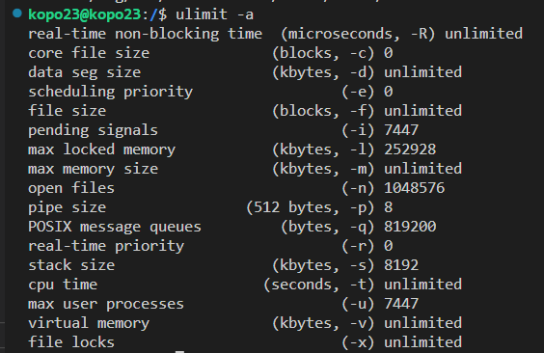
⑤ ulimit 실습
=>”ulimit -a”
: 모든 리소스 제한을 표시합니다. 이 명령어를 사용하면 사용 가능한 가상 메모리, 최대 파일 크기, CPU 시간, 프로세스 수, 오픈 파일 수 등의 정보를 확인할 수 있습니다.

Slide 19
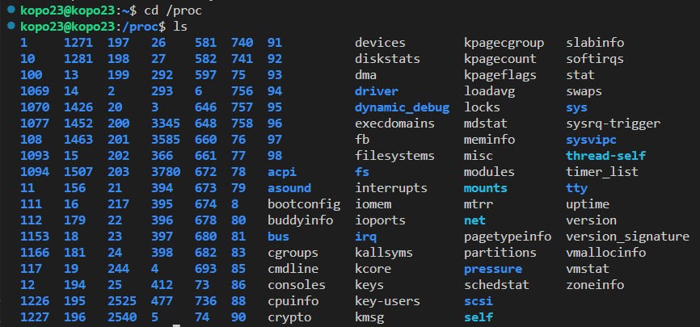
⑥ /proc디렉토리 확인
=>”cd /proc”
* /proc 가상 파일 시스템(Virtual File System)으로서, 현재 시스템의 프로세스 및 하드웨어 정보를 제공하는 파일 시스템입니다.
* /proc 디렉토리에는 시스템의 모든 프로세스 정보가 들어 있습니다.

Slide 20
CPU 상황확인 실습

Slide 21

① vmstat 실습
=>”vmstat”
: 시스템 가상 메모리 통계를 보여주는 명령어
: ‘vmstat’를 사용하면 시스템의 CPU 사용, 메모리 사용, 스왑 사용, 컨텍스트 스위칭 등의 정보를 출력합니다. 이 정보는 시스템의 성능과 안정성을 모니터링하는 데 유용
: 1초마다 한 번씩 이러한 정보를 업데이트

Slide 22
② sar 실습
=>”sar 1 100”
: 1초마다 시스템의 CPU, 메모리, 디스크, 네트워크 사용량을 100번 출력하는 명령어
* ‘sar’ 명령어는시스템 성능 모니터링 도구 중 하나로, 시스템의 CPU, 메모리, 디스크, 네트워크 등의 사용량을 수집하고 분석하는 데 사용

Slide 23
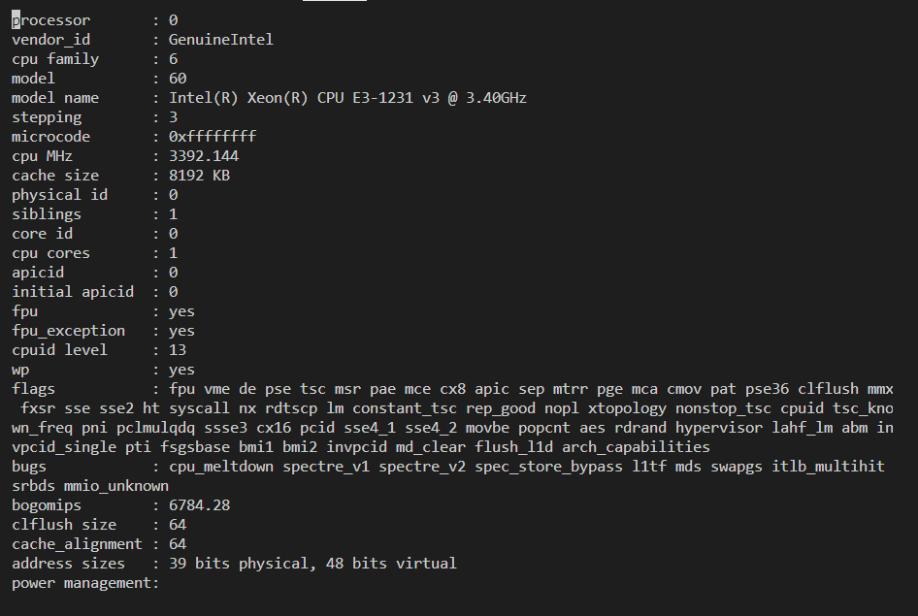
③ vi /proc/cpuinfo 확인
=>” vi /proc/cpuinfo”
: vi 명령어를 사용 하여 ‘/proc/cpuinfo’ 파일의 내용을 터미널에서 확인하는 명령어
: 이 파일에는 현재 시스템에서 사용 가능한 CPU의 정보가 나열되어 있습니다. 예를 들어, CPU의 제조사, 모델, 클럭 속도, 캐시 크기 등이 포함됩니다.

Slide 24
메모리 확인 실습

Slide 25
① top 실습
=>”top”
- 리눅스의 운영체제에서 실행되고 있는 프로세스의 현재 상태를 실시간으로 모니터링하는 명령어
- 시스템 상태를 빠르게 파악하고, CPU나 메모리를 많이 사용하는 프로세스를 찾아서 관리할 수 있습니다. 또한, 프로세스가 죽거나 비정상적으로 동작할 때 쉽게 확인할 수 있습니다. Ctrl+C를 입력하면 top 명령어를 종료할 수 있습니다.

Slide 26

② free 실습
=>”free” : 리눅스 시스템의 메모리 사용량을 보여주는 명령어
* Mem 섹션은 시스템의 물리적인 메모리 상태를 나타내며, Swap 섹션은 시스템의 스왑 영역 상태를 나타냅니다.
* total은 총 메모리 용량, used는 현재 사용 중인 메모리 용량, free는 사용 가능한 메모리 용량, shared는 공유 메모리 용량, buffers는 버퍼로 사용되는 메모리 용량, cached는 캐시로 사용되는 메모리 용량을 나타냅니다.
* -/+ buffers/cache 라인은 버퍼와 캐시가 제외된 실제 사용 중인 메모리와 사용 가능한 메모리를 보여줍니다.
* Swap 섹션에서는 total은 스왑 영역의 총 용량, used는 현재 스왑 영역에서 사용 중인 용량, free는 사용 가능한 스왑 영역의 용량을 나타냅니다.
=> free 명령어에는 다양한 옵션을 사용할 수 있으며, man free 명령어를 사용하여 자세한 사용법을 확인할 수 있습니다.

Slide 27
디스크 확인 실습

Slide 28
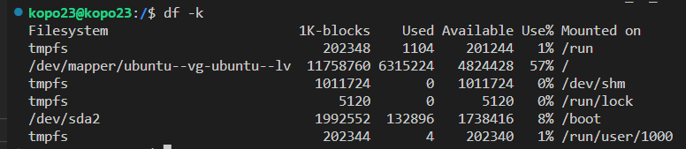
① df -k 실습
=>”df -k”
df 명령어는 디스크 사용량을 보여주는 명령어입니다.
-k 옵션은 출력값을 KiloByte 단위로 표시하도록 지정하는 옵션

Slide 29

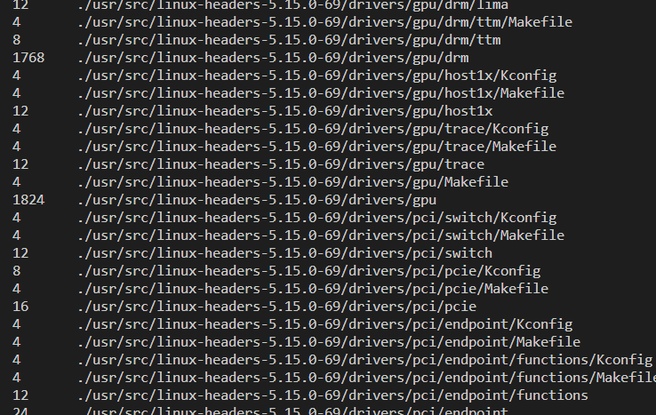
② du -a 실습
=>”du -a”
du 명령어는 파일과 디렉토리의 디스크 사용량을 보여주는 명령어입니다.
-a 옵션은 디렉토리 내의 모든 파일과 디렉토리의 사용량을 보여준다는 의미

Slide 30
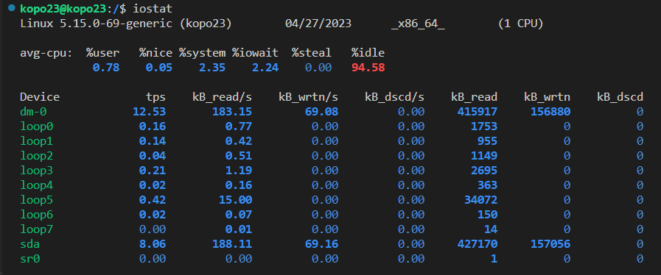
③ iostat 실습
=>”iostat” : 디스크와 CPU의 입출력 성능 통계를 보여주는 명령어입니다
: avg-cpu 블록은 CPU 사용량의 평균을 보여줍니다.
- %user는 유저 모드에서 실행되는 작업의 CPU 사용률,
- %nice는 nice 우선순위로 실행되는 작업의 CPU 사용률,
- %system은 시스템 모드에서 실행되는 작업의 CPU 사용률,
- %iowait는 I/O 요청이 처리되기를 기다리는 시간의 CPU 사용률,
- %steal는 가상화 환경에서 다른 가상 머신에서 CPU를 빌려온 시간의 CPU 사용률,
- %idle은 CPU가 사용되지 않는 시간의 CPU 사용률을 나타냅니다.

Slide 31
네트워크 관련 확인 실습

Slide 32
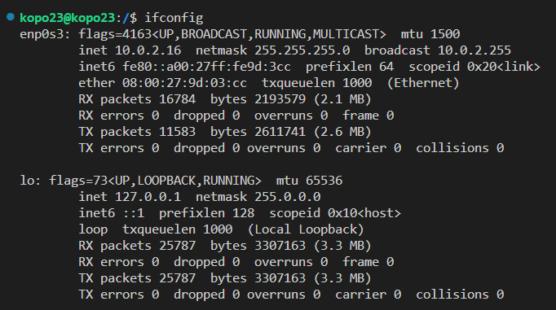
① ifconfig 실습
=>”ifconfig”
: 네트워크 인터페이스의 설정을 보여주는 명령어

Slide 33
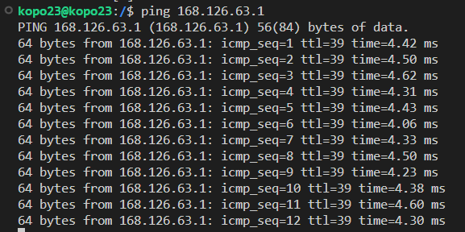

② ping 실습
=>” ping 168.162.63.1”
: ‘ping’ 명령어는 지정된 IP 주소나 도메인 이름으로 ICMP(Internet Control Message Protocol) 패킷을 전송하고, 이에 대한 응답을 확인하여 네트워크 연결 상태를 판단
: 168.162.63.1 IP 주소로 ICMP 패킷을 전송하고, 이에 대한 응답을 확인하는 것

Slide 34
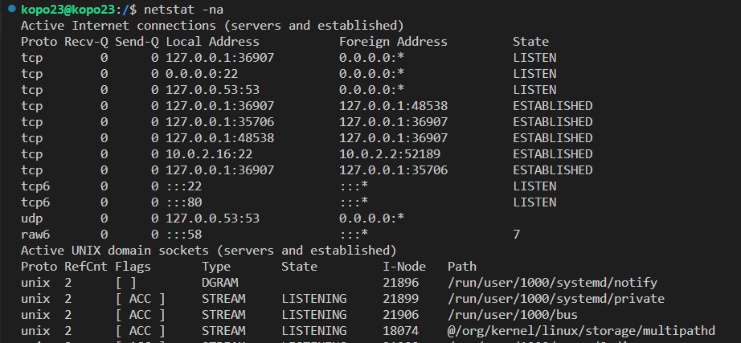
③ netstat –na 실습
=>” netstat -n”
: 모든 네트워크 연결 정보를 IP 주소와 포트 번호를 포함하여 숫자 형식으로 보여주는 명령어

Slide 35
리눅스 최종실습

Slide 36
요건
리눅스 서버의 CPU,메모리,디스크 상태를 시각적으로 볼 수 있는 웹 페이지를 작성
프로그래머가 이미 웹페이지를 작성하였음
당신은 이 페이지를 웹 서버에 게시하고
리눅스 쉘 프로그램으로 실시간으로 데이터가 연결되도록 작성 운영할 것

Slide 37

Task 1
=>” sudo mv ChartNew /var/www/html”
: "ChartNew"라는 파일이나 디렉토리를 "/var/www/html" 디렉토리로 이동시키는 명령어
=>” sudo mv serverstatus.html /var/www/html”
: "serverstatus.html" 파일을 "/var/www/html" 디렉토리로 이동시키는 명령어

Slide 38
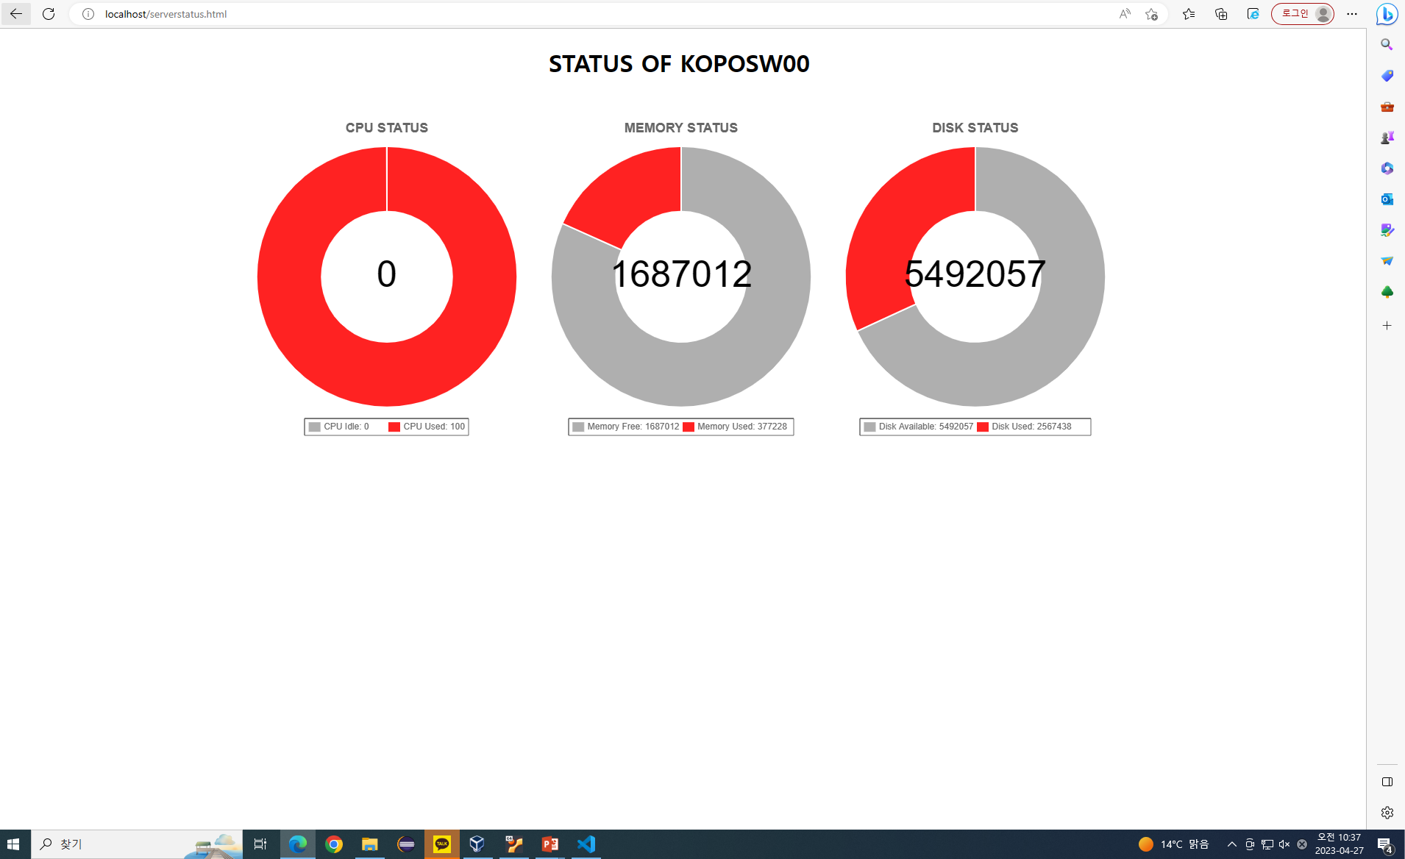
리눅스

Slide 39

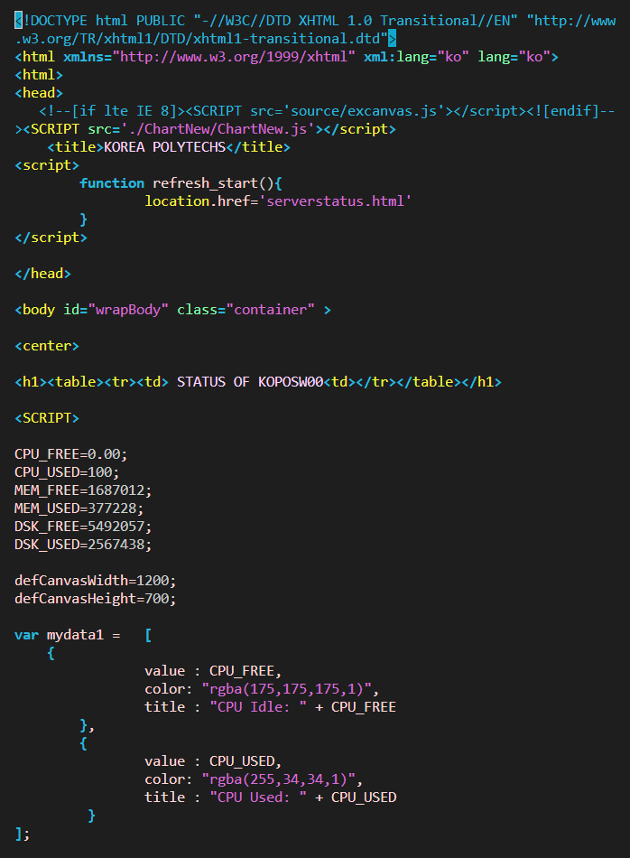
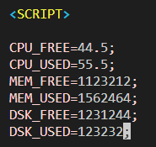
Task 2
“cd /var/www/html” : /var/www/html으로 이동
“vi serverstatus.html” "serverstatus.html" 파일을 vi 편집기로 열어서 내용을 편집하거나 확인할 수 있도록 합니다.
<SCRIPT>내용 수정

Slide 40
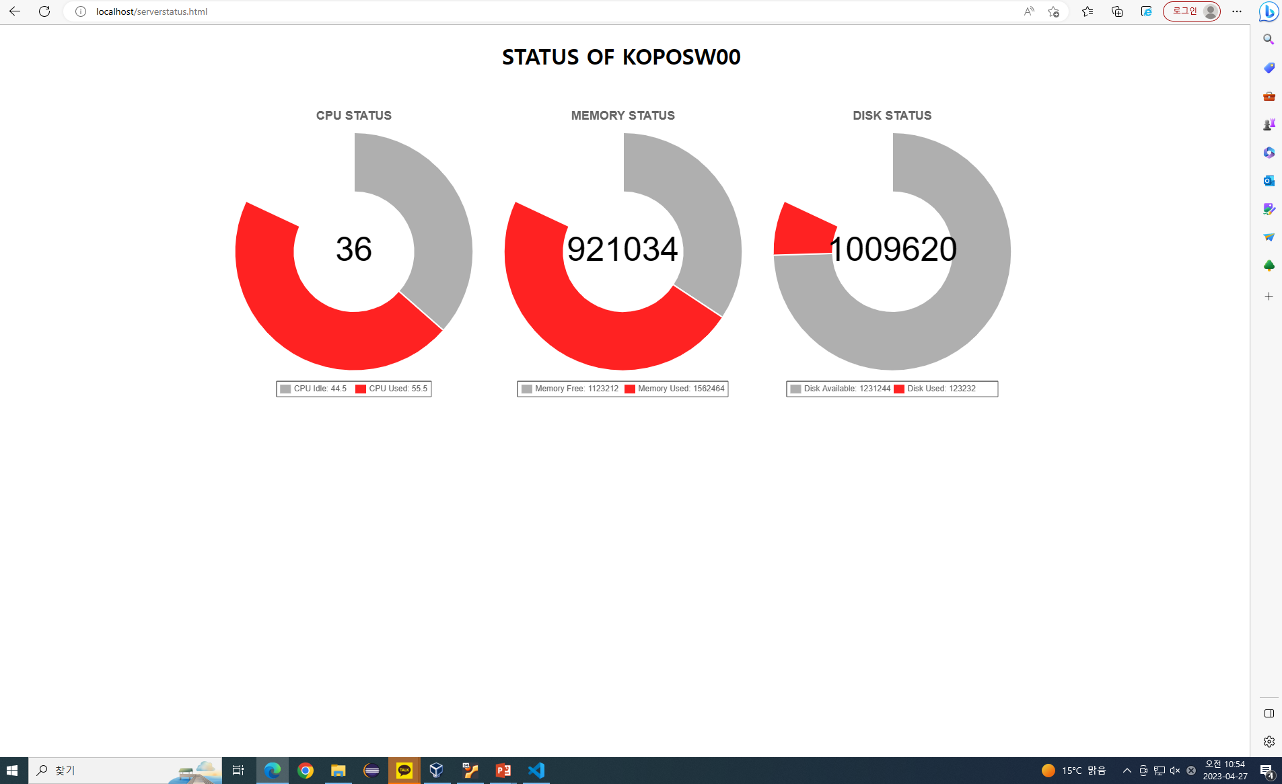
Task 2

Slide 41
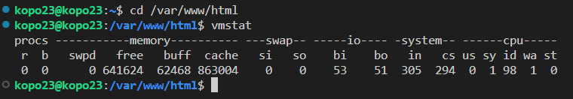
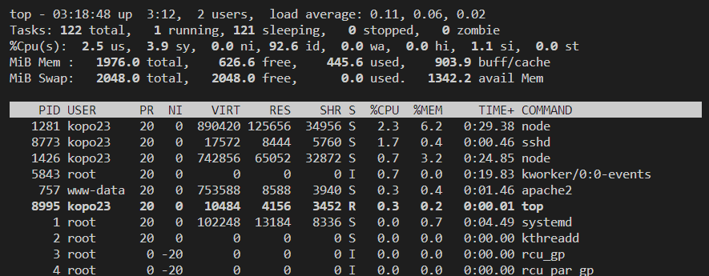
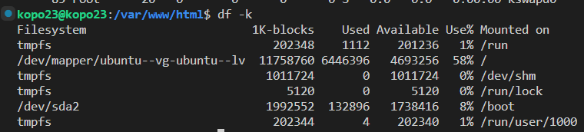
Task 3
CPU 상황확인
메모리 상황 확인
디스크 상황 확인

Slide 42
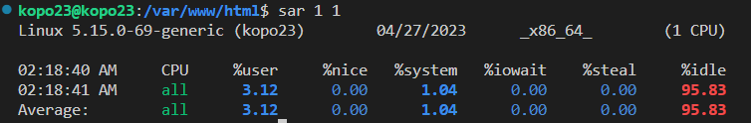
Task 4 -1
“sar 1 1”
: "sar" (System Activity Reporter) 유틸리티를 사용하여 시스템의 성능과 리소스 사용에 대한 보고서를 생성
메모리 상황 확인
: "sar" 유틸리티를 사용하여 시스템의 성능과 리소스 사용에 대한 보고서를 생성하고, 이 중에서 "Average"라는 단어가 포함된 행을 찾아서 출력하는 명령어

Slide 43
Task 4 -2
“sar 1 1| grep Average| awk '{print $8 }’”
: "sar" 유틸리티를 사용하여 1초 동안의 시스템 성능 정보를 수집하고, 이 중에서 "Average"라는 단어가 포함된 행을 찾아서 출력하고, 그 결과에서 8번째 컬럼의 값을 출력하는 명령어
“sar 1 1|grep Average |awk '{ print "CPU_FREE=" $8 ";\n CPU_USED=“ 100-$8 “;”}’”
: "sar" 유틸리티를 사용하여 1초 동안의 시스템 성능 정보를 수집하고, 이 중에서 "Average"라는 단어가 포함된 행을 찾아서 출력하고, 그 결과에서 CPU 사용률 정보를 추출하여 CPU_FREE와 CPU_USED 두 개의 변수에 할당하는 명령어

Slide 44

Task 4 -2
=>”free”
: 시스템의 메모리 사용 상태를 보여주는 명령어
: 기본적으로 "total", "used", "free", "shared", "buff/cache" 등 5개의 행으로 메모리 사용 상태를 보여줍니다.
- total: 시스템에 설치된 전체 메모리 용량
- used: 현재 사용 중인 메모리 용량
- free: 현재 사용 가능한 메모리 용량
- shared: 여러 프로세스가 공유하는 메모리 용량
- buff/cache: 파일 시스템 캐시와 버퍼에 사용되는 메모리 용량
=>이 정보를 통해 시스템이 메모리 부족 상태에 있는지를 파악하고, 메모리 사용량이 많은 프로세스나 서비스를 식별하여 메모리 부하를 줄일 수 있습니다.

Slide 45
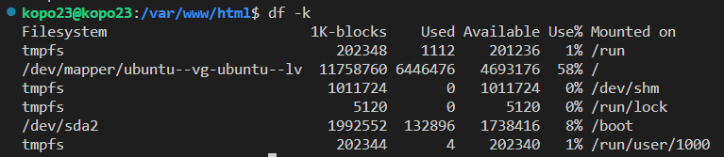
Task 4 -2
"df -k" 명령어
: 파일 시스템의 디스크 사용량 정보를 킬로바이트(KB) 단위로 보여주는 명령어입니다.
: 명령어를 실행하면 기본적으로 파일 시스템 이름, 마운트 포인트, 전체 용량, 사용 중인 용량, 사용 가능한 용량, 사용 중인 용량의 백분율 등을 보여줍니다. 각각의 행은 다음과 같은 의미를 가집니다.
- 파일 시스템 이름: 해당 파일 시스템의 이름
- 마운트 포인트: 해당 파일 시스템이 마운트된 디렉토리 경로
- 전체 용량: 해당 파일 시스템의 전체 용량
- 사용 중인 용량: 해당 파일 시스템에서 사용 중인 용량
- 사용 가능한 용량: 해당 파일 시스템에서 사용 가능한 용량
- 사용 중인 용량의 백분율: 해당 파일 시스템에서 사용 중인 용량의 백분율
=> 이 정보를 통해 각 파일 시스템이 얼마나 사용 중인지, 얼마나 사용 가능한지를 파악할 수 있으며, 용량 부족 문제를 예방하고 디스크 사용량을 최적화하는 데 도움이 됩니다.

Slide 46
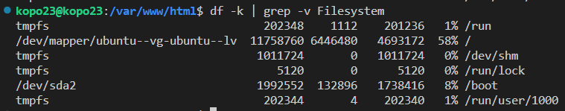
Task 4 -2
“df -k | grep -v Filesystem”
: "df -k" 명령어의 결과에서 파일 시스템 이름이 표시되는 첫 번째 행을 제외한 나머지 행을 보여주는 명령어
“df -k | grep -v Filesystem | awk '{sum += $4} END { print "DSK_FREE=" sum ";" }‘”
: "df -k" 명령어의 결과에서 파일 시스템 이름이 표시되는 첫 번째 행을 제외하고, 각 파일 시스템에서 사용 가능한 용량($4)을 합산하여 총 사용 가능한 디스크 용량을 출력하는 명령어

Slide 47

Task 5
t1 t2 파일 생성

Slide 48
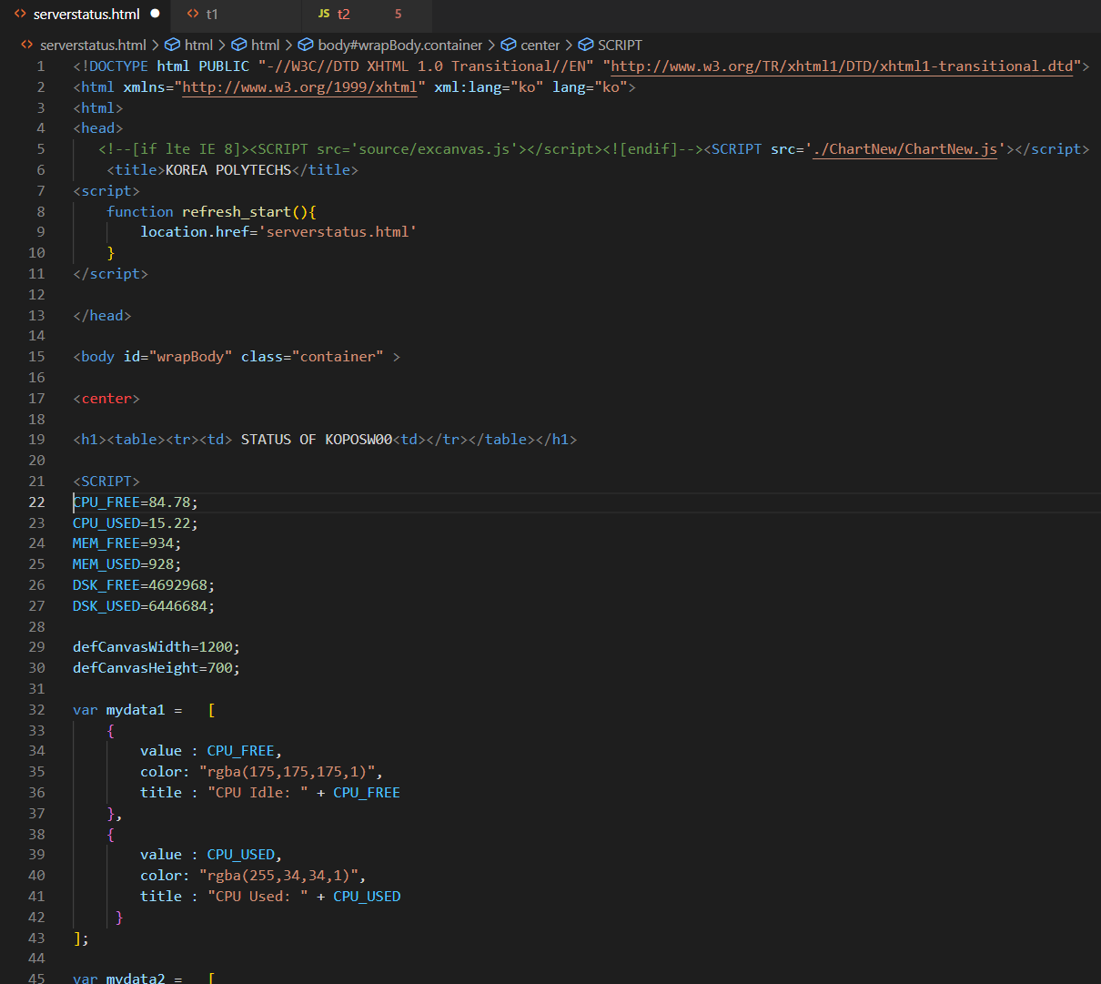
Task 5
이 부분을 실시간 데이터로 바꾸기 위해 수정

Slide 49
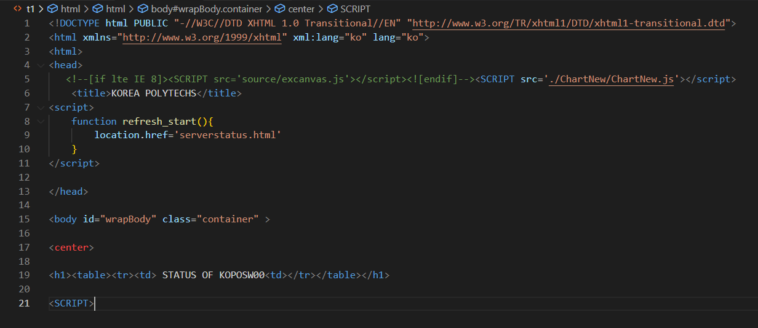
Task 5
수정할 부분을 기준으로 윗 부분은 t1에 저장

Slide 50
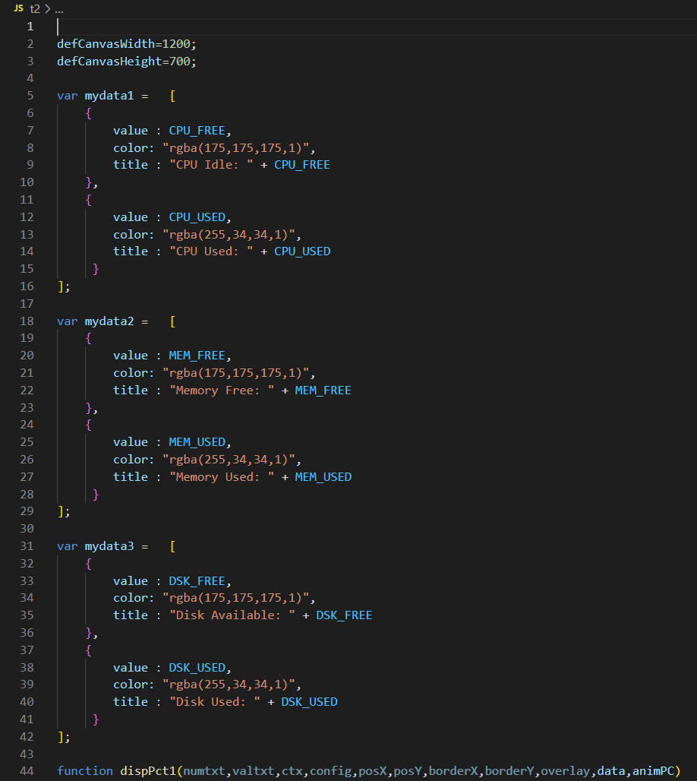
Task 5
수정할 부분을 기준으로 윗 부분은 t2에 저장

Slide 51
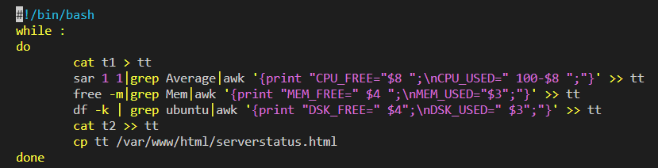
Task 5
=> 이 스크립트는 주기적으로 시스템 정보를 수집하여 웹 서버에 표시할 수 있는 HTML 파일을 생성합니다.
- #!/bin/bash: 이 줄은 이 스크립트가 Bash 셸에서 실행됨을 지정합니다.
- while :: 이 줄은 무한 루프를 시작합니다.
- do: 이 줄은 루프의 시작을 나타냅니다.
- cat t1 > tt: 이 줄은 "t1" 파일의 내용을 "tt" 파일에 복사합니다. "t1" 파일은 HTML 템플릿 파일일 가능성이 높습니다.
- sar 1 1|grep Average|awk '{print "CPU_FREE="$8 ";\nCPU_USED=" 100-$8 ";"}' >> tt: 이 줄은 "sar" 명령어를 사용하여 CPU 사용량을 측정합니다. "sar" 명령어는 시스템 활동 보고서를 생성하는 유틸리티입니다. 이 명령어는 1초마다 실행되며, 평균 CPU 사용량을 출력합니다. 이 정보는 "awk" 명령어를 사용하여 "tt" 파일에 추가됩니다. "awk" 명령어는 텍스트를 처리하고, 특정 패턴을 찾아서 특정 행동을 수행합니다.
- free -m|grep Mem|awk '{print "MEM_FREE=" $4 ";\nMEM_USED="$3";"}' >> tt: 이 줄은 "free" 명령어를 사용하여 메모리 사용량을 측정합니다. "free" 명령어는 시스템 메모리 사용 상태를 출력합니다. 이 명령어는 "awk" 명령어를 사용하여 "tt" 파일에 추가됩니다. - df -k | grep ubuntu|awk '{print "DSK_FREE=" $4";\nDSK_USED=" $3";"}' >> tt: 이 줄은 "df" 명령어를 사용하여 디스크 사용량을 측정합니다. "df" 명령어는 파일 시스템의 디스크 사용 상태를 출력합니다. 이 명령어는 "awk" 명령어를 사용하여 "tt" 파일에 추가됩니다.
- cat t2 >> tt: 이 줄은 "t2" 파일의 내용을 "tt" 파일에 추가합니다. "t2" 파일은 HTML 템플릿 파일일 가능성이 높습니다.
- cp tt /var/www/html/serverstatus.html: 이 줄은 "tt" 파일을 "/var/www/html/serverstatus.html" 파일로 복사합니다. 이 파일은 웹 서버의 도큐먼트 루트에 위치하여, 브라우저에서 접근할 수 있는 HTML 파일입니다.
- done: 이 줄은 무한 루프를 종료합니다. 루프가 다시 시작되기 전에 스크립트가 종료됩니다.

Slide 52

Task 5
“sudo chmod +x ./status.sh”
: 현재 디렉토리에 있는 status.sh 파일을 실행 가능한 파일로 변경하는 명령어
=>“./status.sh”
: status.sh 파일 실행

Slide 53

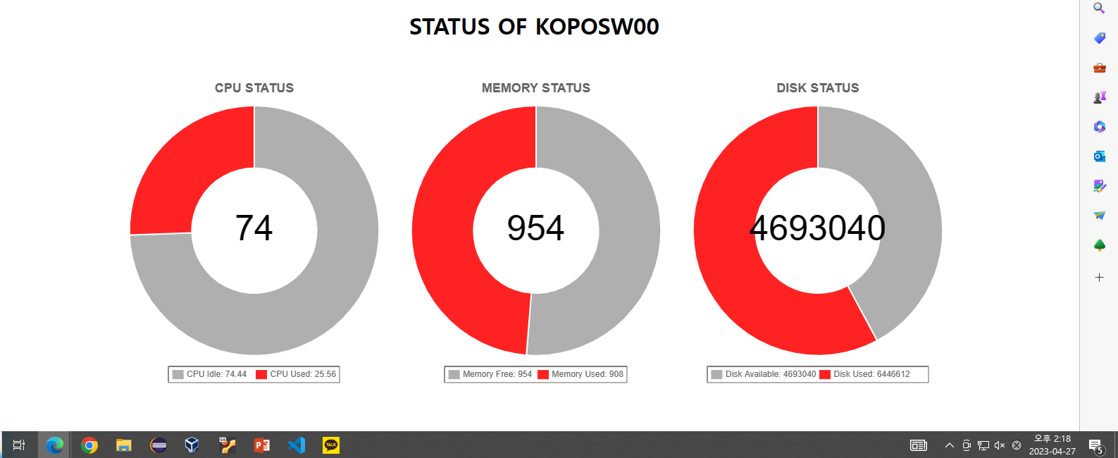
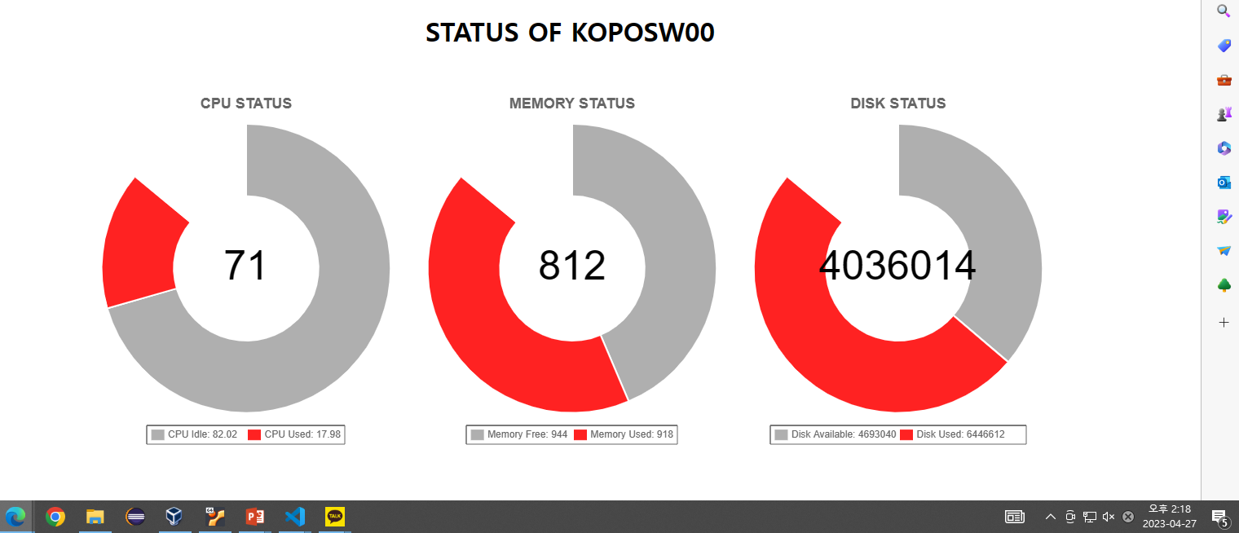
Task 5
리눅스 서버의 CPU,메모리,디스크 상태를 시각적으로 볼 수 있는 웹 페이지 작성 완료
실시간으로 출력되는 화면을 볼 수 있다

Slide 54
THANK YOU

